Slide 1


实验预习自动判卷系统4.0版
安徽省科大奥锐科技有限公司

Slide 2
目 录
系统概述
功能介绍
内置实验
教学应用
01
02
03
04

Slide 3

系统概述
实验预习自动评判系统V4.0
实际教学中，由于实验实和师资力量等限制，很难提供给学生大面积实验预习的环境，使学生无法对实验环境建立直观认识；由于教学时间和手段限制，教师也无法有效的对学生的预习情况进行有效检查。这样导致实验教学中长期存在“走过场”，严重影响了教学质量的提高。
针对物理实验教学质量提高的困难， 1995年，中国科学技术大学研制成在国际上首创开发出《大学物理仿真实验》，而且不断增加内容和更新版本，使它成为一部系统的活的物理实验教科书，学生利用它进行课前预习、课后复习和自我训练，使物理实验教学突破时间和课堂的限制，实现与理论教学相同的学习链。

Slide 4
系统概述
实验预习自动评判系统V4.0
在多年《大学物理仿真实验》研究与实践的基础上，科大奥锐推出物理实验在线预习系统，利用在线仿真实验让学生深入理解实验，模拟实验操作过程；通过在线预习考试系统检查学生，确保效果学生预习质量。
大学物理实验预习自动评判系统，采用计算机虚拟现实技术，在原有的《大学物理仿真实验》的基础上，进一步加强虚拟实验的模型设计，建设与理论考试相结合的在线实验预习环境，用仿真实验替代了学生按书本抄写实验步骤、实验原理的过程。促使学生完成一个完整的学习链过程，保证大面积实验教学质量的提升，同时大大减轻了教师批改预习报告和实验报告的工作量。它的应用使课堂实验教学实现学生自主学习、教师答疑。

Slide 5
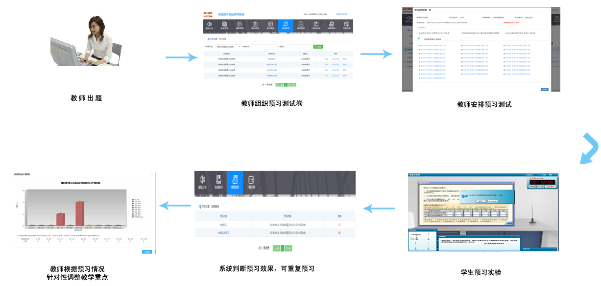
系统概述
实验预习自动评判系统V4.0
系统工作流程

Slide 6
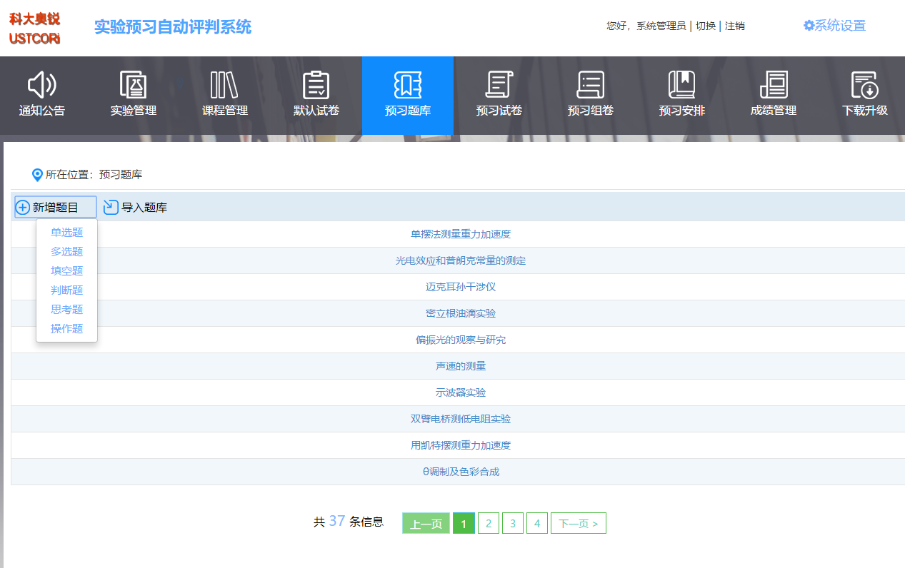
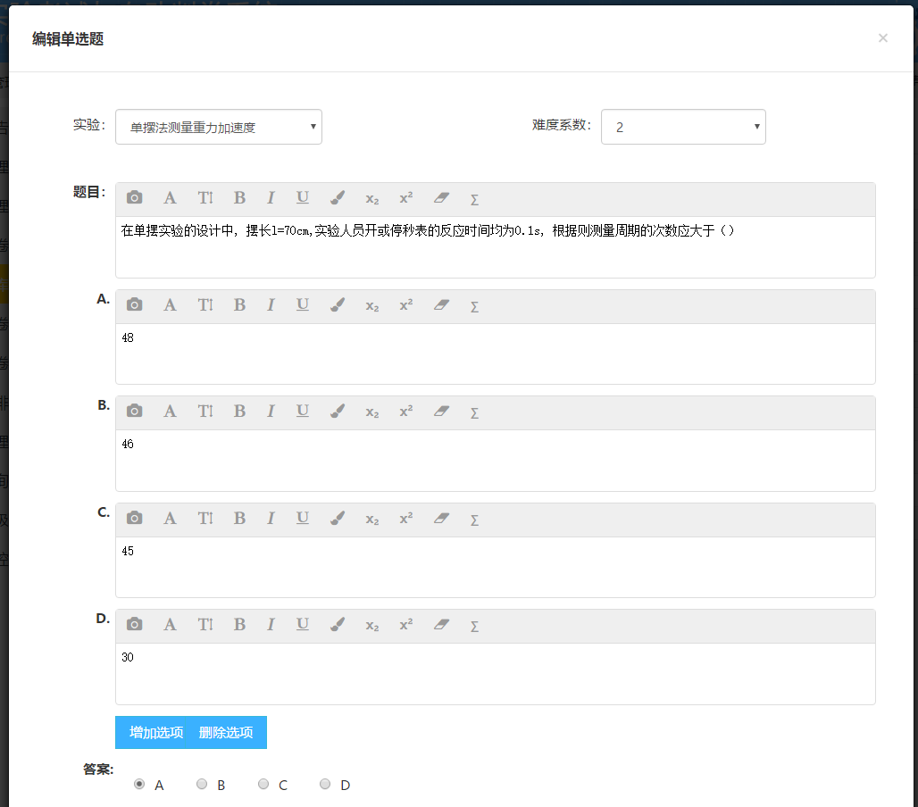
功能介绍
实验预习自动评判系统V4.0
1. 管理员登录网站扩充题库

Slide 7
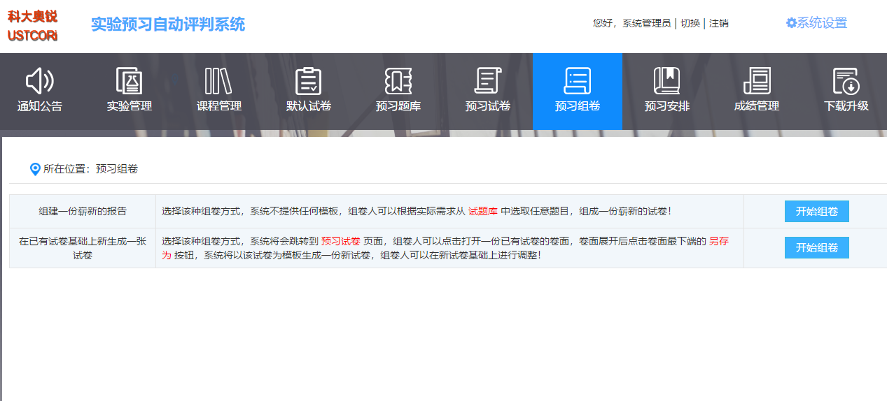
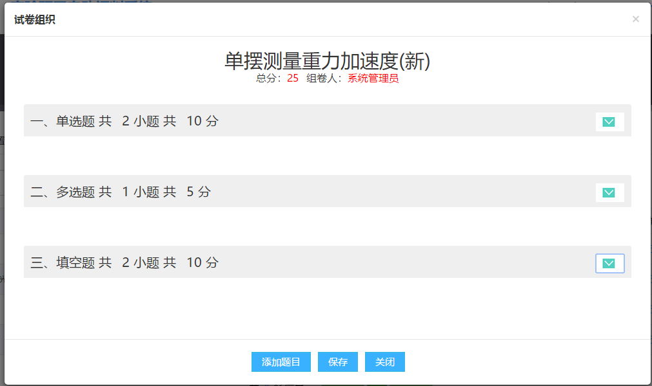
功能介绍
实验预习自动评判系统V4.0
2.教师登录网站进行出题组卷

Slide 8
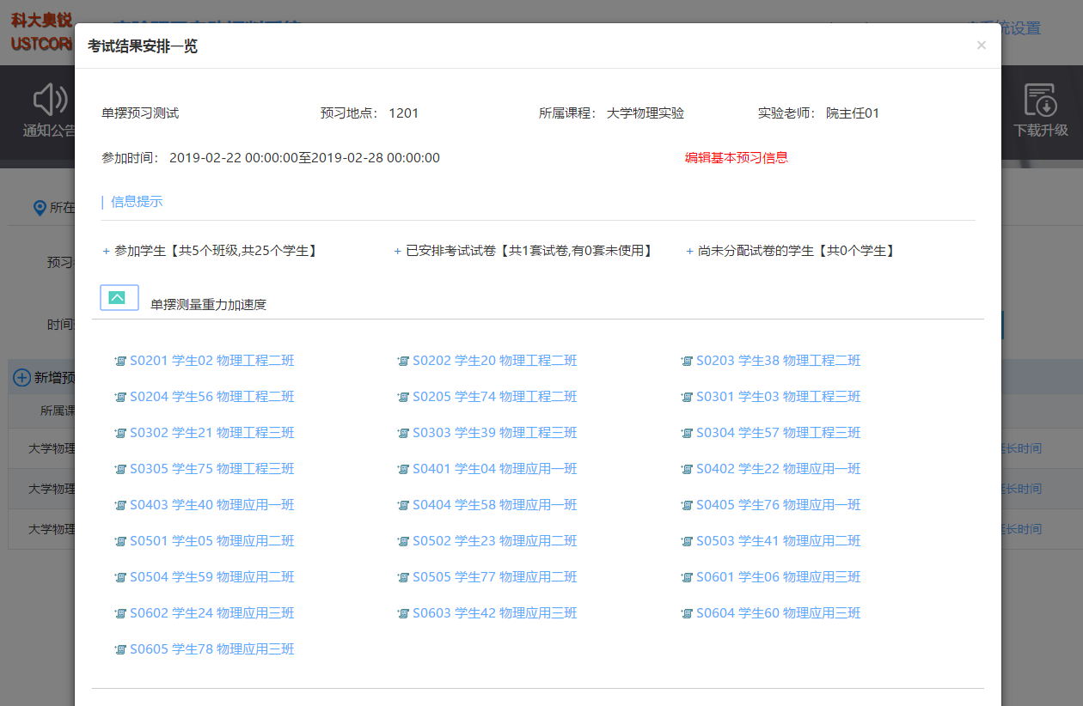
功能介绍
实验预习自动评判系统V4.0
3.管理员登录网站发放预习安排

Slide 9
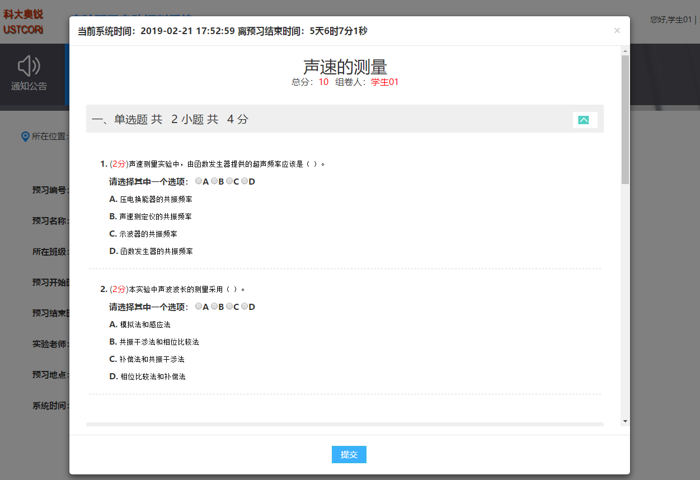
功能介绍
实验预习自动评判系统V4.0
4.学生登录网站参加预习

Slide 10
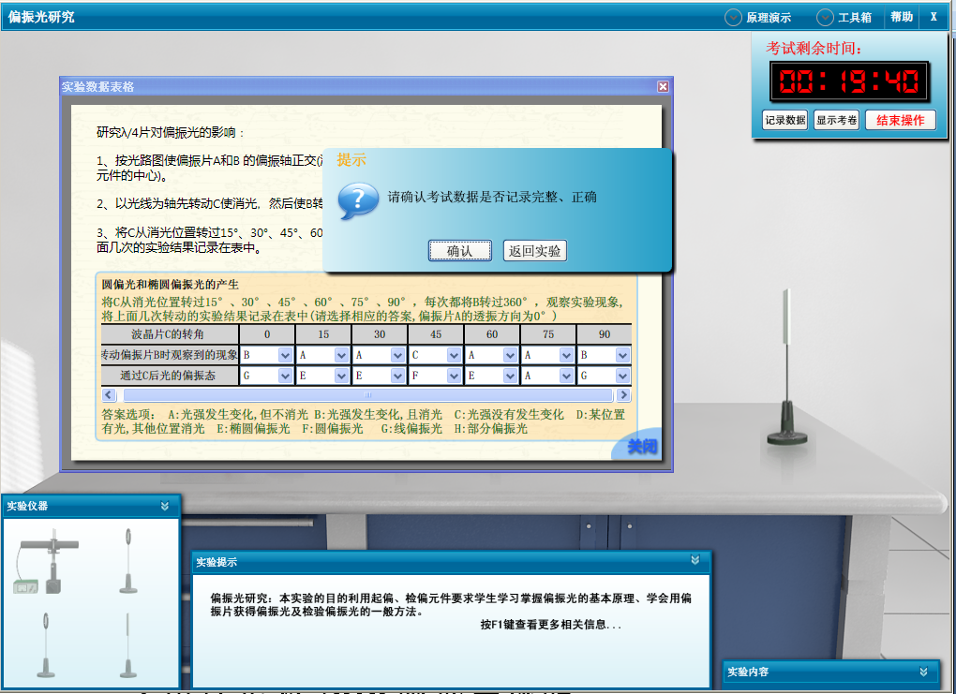
功能介绍
实验预习自动评判系统V4.0
5.学生参加预习：操作题

Slide 11
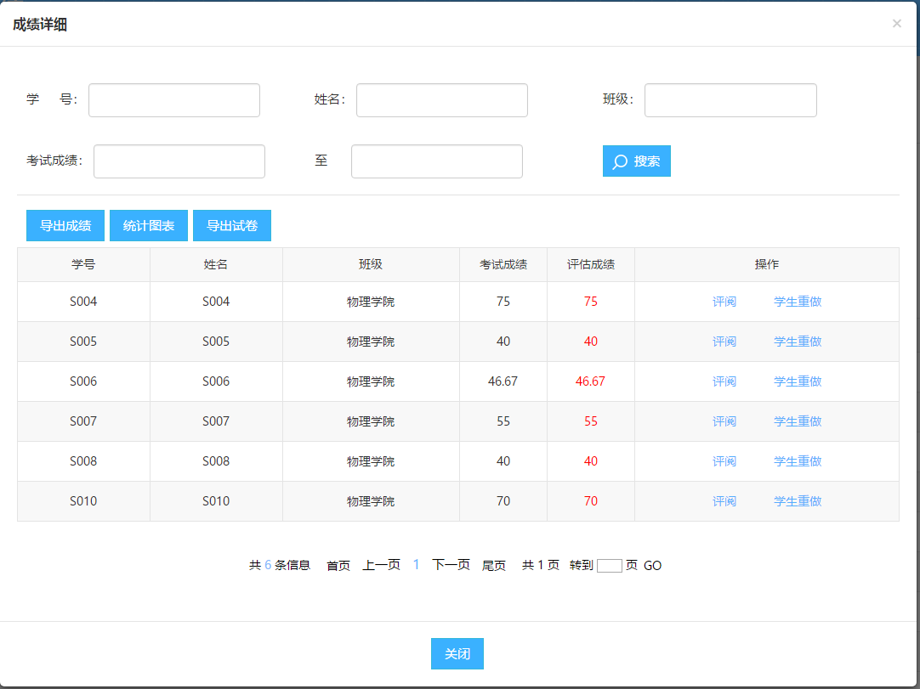
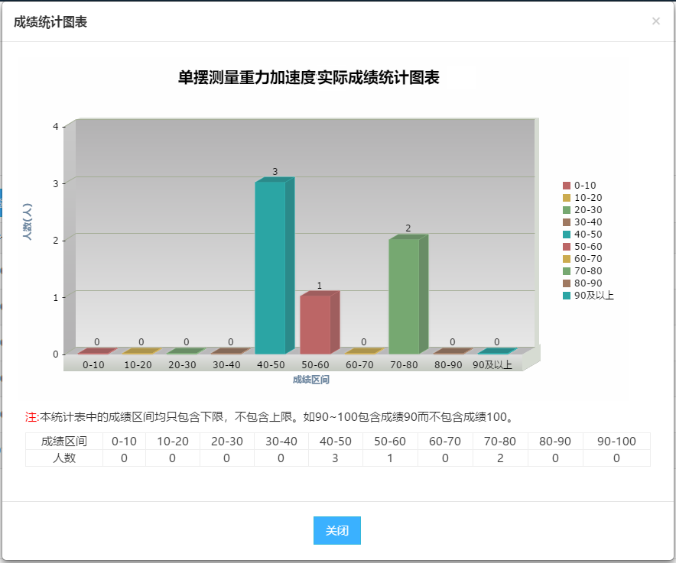
功能介绍
实验预习自动评判系统V4.0
6.教师登录网站，评阅学生试卷，查看预习成绩情况

Slide 12
系统特色
实验预习自动评判系统V4.0
每个学生实验操作的初始状态和测量值都是随机产生，所对应的正确结果各不相同，从根本上避免了考试中实验操作的作弊现象。
同场考试可调用多份试卷，可安排不同学生对应不同的试卷，可有效避免书面试题的作弊现象。
开放式试题库，教师可自行增加试题，题目增加时支持在线公式编辑。题库题型支持：单选题，多选题，填空题，判断题，操作题，主观问答题，支持word文档题库快速导入，支持在线编辑公式。
教师可调用仿真实验、试题库中试题拟定分数、组成试卷。支持多种组卷方式：手动组全新试卷，自动组新卷，已有试卷基础生成新试卷
支持题目选项随机打乱，标准答案内容唯一，标准答案的顺序随机。

Slide 13
系统特色
实验预习自动评判系统V4.0
系统自动判卷和统计成绩，并可长期保存、批量导出。教师可调整学生成绩的分布。同时可导出学生试卷为word文档长期保存。
开放架构，支持用户自行扩展实验项目。
安排考试时组卷模式多样，有效避免作弊问题。考试安排出题模式支持：手动模式，自动组卷模式，自动默认试卷模式。
支持学生重考。考试过程中，老师可以根据需要选择让学生重考。
支持在线监控。学生考试过程中系统会自动抓拍学生图像并上传到服务器，管理员看在线查看学生考试情况
支持计费系统。支持学生考试计费，但需要与计费系统联合使用。
支持考试题目得分情况统计。可统计并导出考试题目的得分情况，有助于发现教学过程中的一些易错点。

Slide 14
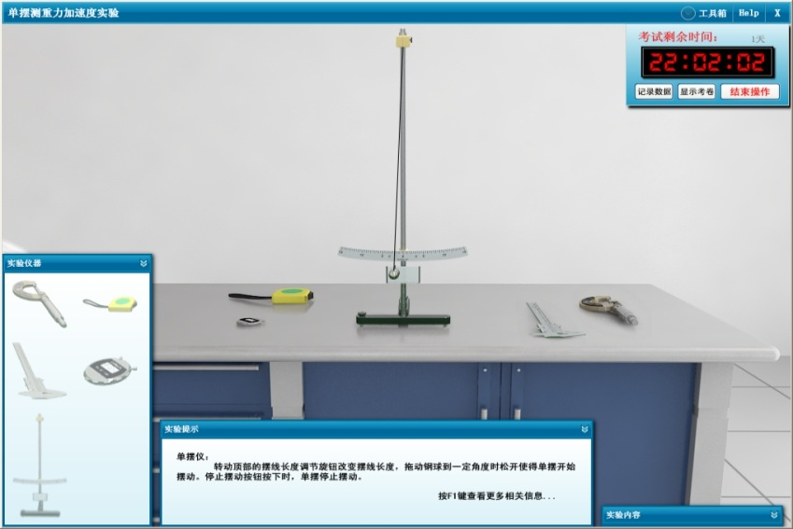
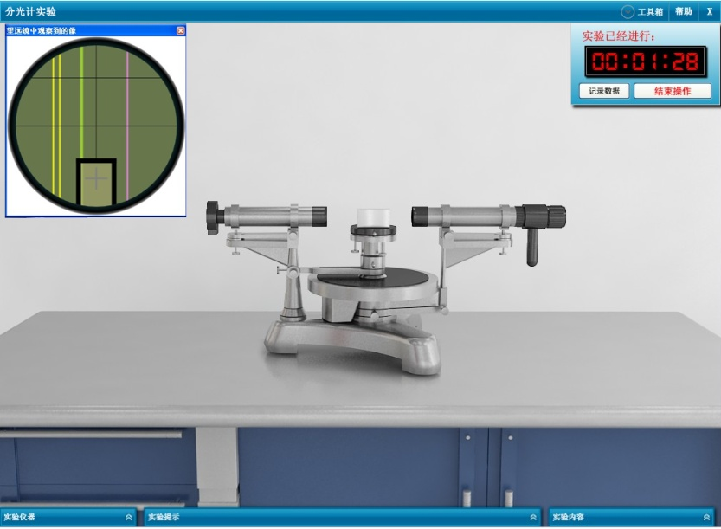
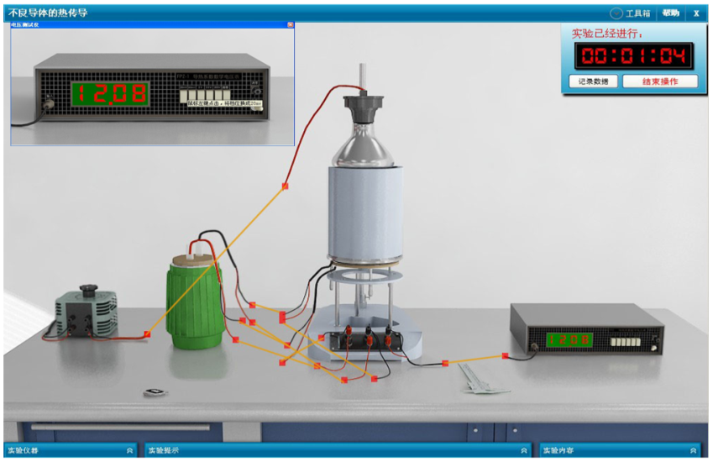
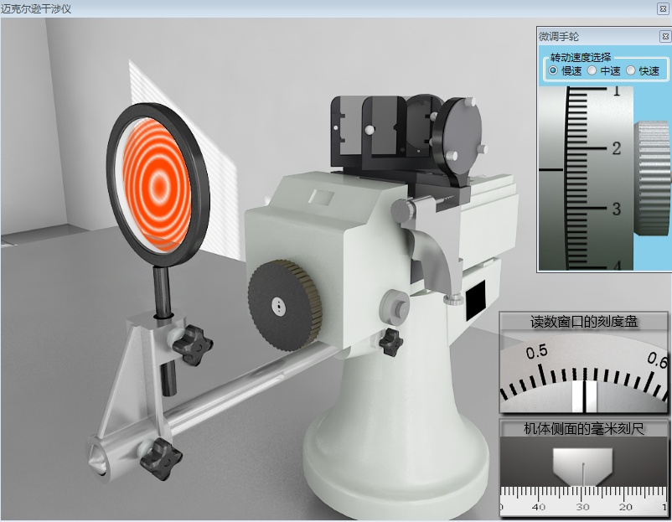
内置实验
实验预习自动评判系统V4.0

Slide 15
内置实验
实验预习自动评判系统V4.0
内置力、热、光、电、近代物理等40个常用实验项目
单摆法测量重力加速度 钢丝杨氏模量的测定
光电效应和普朗克常量的测定 密立根油滴实验
迈克耳孙干涉仪 偏振光的观察与研究
示波器实验 双臂电桥测低电阻实验
用凯特摆测重力加速度 声速的测量
不良导体热导率的测量 动态磁滞回线的测量
分光计实验 干涉法测微小量
霍尔效应实验 检流计的特性研究
交流电桥 交流谐振电路及介电常数测量

Slide 16
内置实验
实验预习自动评判系统V4.0
三线摆法测刚体的转动惯量 直流电桥测量电阻
热敏电阻温度特性研究实验 半导体温度计的设计
整流滤波电路实验 设计万用表实验
测量锑化铟片的磁阻特性 椭偏仪测折射率和薄膜厚度
塞曼效应实验 拉曼光谱实验
太阳能电池的特性测量 光强调制法测光速
电阻应变传感器灵敏度特性研究 法拉第效应
傅里叶光学 光纤传感器实验
光栅单色仪实验 落球法测定液体的粘度
PN结温度特性与伏安特性的研究 AD590温度特性测试与研究
热电偶特性及其应用研究 液体表面张力系数的测定

Slide 17
典型应用
实验预习自动评判系统V4.0
在学期末开展大面积的实验考核
教师可拟定多份相同难度的不同试卷，安排给不同时间的不同学生，对学生的实验操作能力进行客观的评测。
教学中将实验考试做为实验项目加入实验循环中，评测学生实验操作能力
为开放式教学提供评测手段
在学校开的开放式实验教学中，利用考试系统采用开放式考试模式安排实验测试，学生通过网络随时参加测试，满足学生个性化学习的要求。

Slide 18
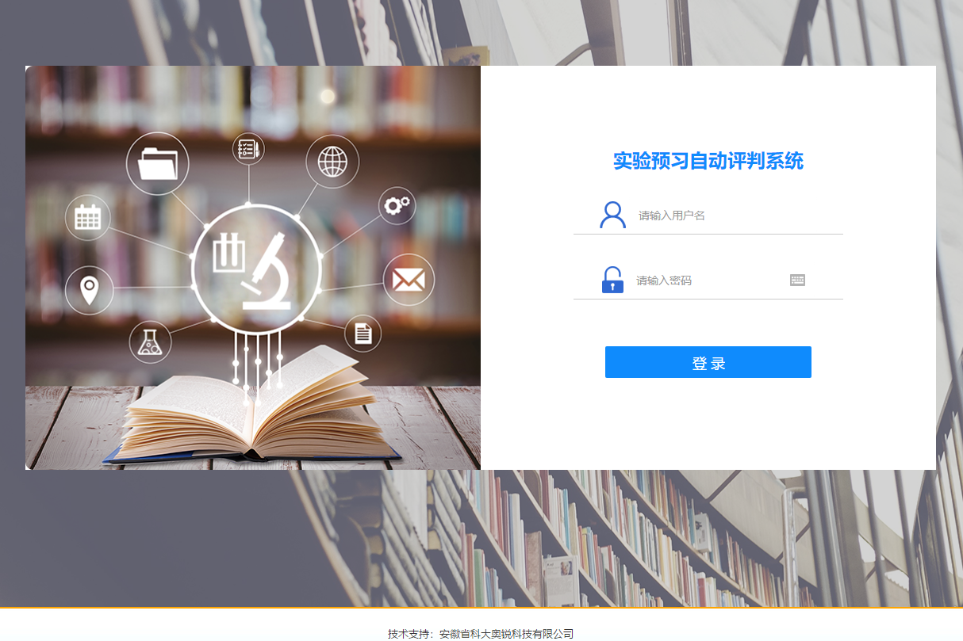
谢谢观赏
安徽省科大奥锐科技有限公司

